Slide 1
元组与字典
车万翔
哈尔滨工业大学

Slide 2

什么是元组（Tuple）？
元组即不可变（immutable）列表
除了可改变列表内容的方法外，其它方法均适用于元组
因此，索引、切片、len( )、print等均可用
但是，append、extend、del等不可用
使用 , （可以加 ( )）创建元组
为什么需要元组？
保证列表内容不被修改

Slide 3

元组赋值
交换两个值
或者
如切分一个邮件地址

Slide 4
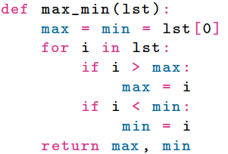
函数和元组
函数只能有一个返回值
但是该值可以是一组值，如返回一个元组
如同时返回列表中的最大和最小值

Slide 5
什么是字典（Dictionary）？
一系列“键-值（key-value）”对
通过“键”查找对应的“值”
类似纸质字典，通过单词索引表找到其相应的定义
C++: map、Java: HashTable or HashMap
例如：电话本
姓名（键） | 电话号码（值）
John | 86411234
Bob | 86419453
Mike | 86412387
…… | ……

Slide 6
字典的使用
创建字典
使用 { } 创建字典
使用 : 指明 键:值 对
my_dict = {'John': 86411234, 'Bob': 86419453,'Mike': 86412387}
键必须是不可变的且不重复，值可以是任意类型
访问字典
使用 [ ] 运算符，键作为索引
print my_dict['Bob']
print my_dict['Tom'] #WRONG!
增加一个新的对
my_dict['Tom'] = 86417639

Slide 7
字典运算符和方法
len(my_dict)
字典中键-值对的数量
key in my_dict
快速判断 key 是否为字典中的键：O(1)
等价于 my_dict.has_key(key)
for key in my_dict:
枚举字典中的键，注：键是无序的
更多的方法
my_dict.items() – 全部的键-值对
my_dict.keys() – 全部的键
my_dict.values() – 全部的值
my_dict.clear() – 清空字典

Slide 8
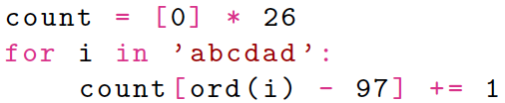
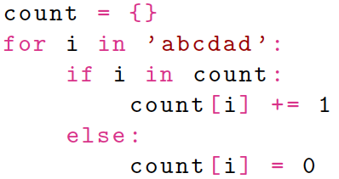
示例：字母计数
读取一个字符串，计算每个字母出现的个数
方案一
生成 26 个变量，代表每个字母出现的个数
方案二
生成具有 26 个元素的列表，将每个字母转化为相应的索引值，如 a ➔ 0，b ➔ 1，…
方案三
生成一个字典，字母做键，对应出现的次数做值

Slide 9
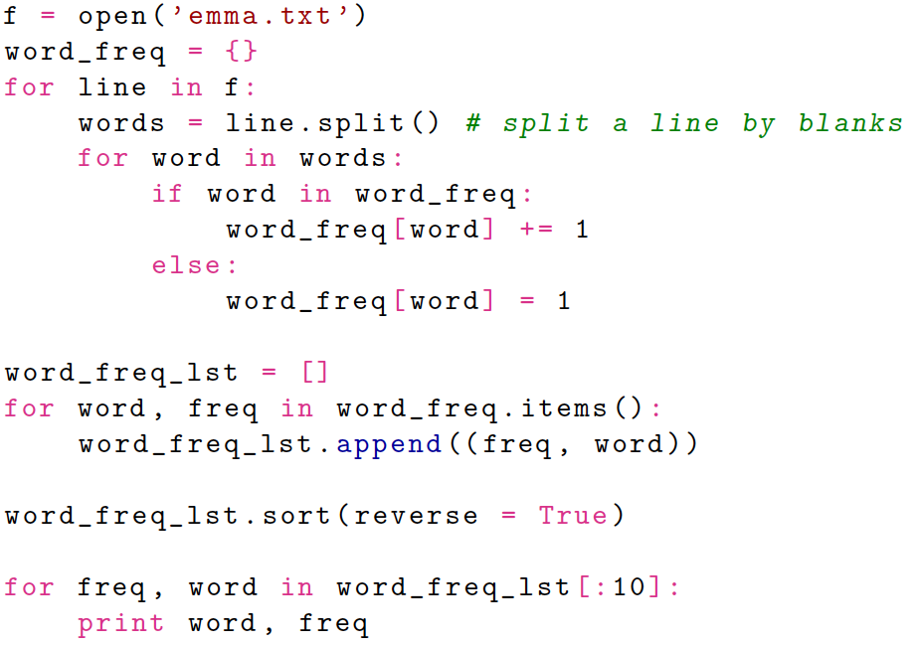
示例：单词计数
读取小说"emma.txt"，打印前 10 个最常见单词
是否还能直观的将每个单词转化为相应的数字？

Slide 10
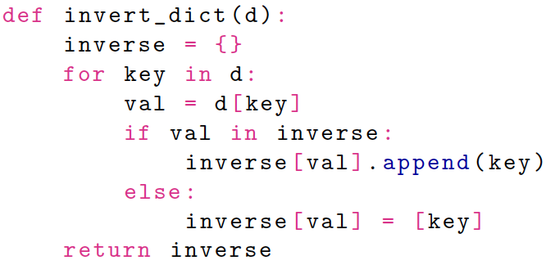
示例：翻转字典
生成一个新字典，其键为原字典的值，值为元字典的键
同一个值，可能对应多个键，需要用列表存储

Slide 11
集合（Set）
集合
无序不重复元素（键）集
和字典类似，但是无“值”
创建
x = set()
添加和删除
x.add('body')
x.remove('body')
集合的运算符
运算符 | 含义
- | 差集
& | 交集
| | 并集
!= | 不等于
== | 等于
in | 成员
for key in set | 枚举

Slide 12
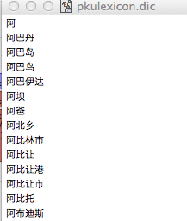
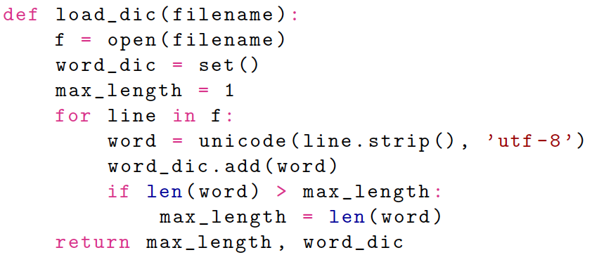
示例：中文分词
我爱北京天安门。➔ 我/爱/北京/天安门/。
算法：正向最大匹配
从左到右取尽可能长的词
如：研究生命的起源 ➔研究生/命/的/起源
“研究生”是词，且比“研究”更长
加载词典：lexicon.dic

Slide 13
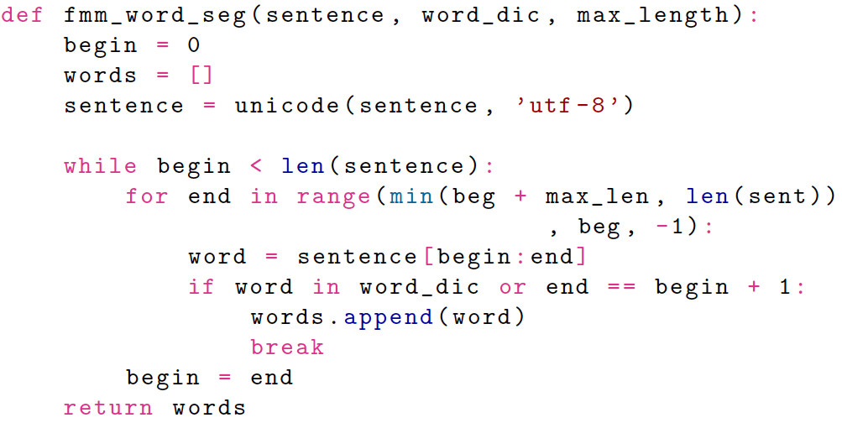
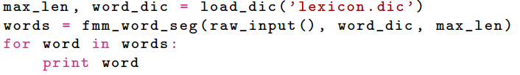
示例：中文分词
正向最大匹配分词

Slide 14
数据结构对比
 | string | list | tuple | set | dict
Mutable
Sequential
Sortable
Slicable
Index/key type
Item/value type
Search complexity

Slide 15
数据结构对比
 | string | list | tuple | set | dict
Mutable | No | Yes | No | Yes | Yes
Sequential | Yes | Yes | Yes | No | No
Sortable | Yes | Yes | Yes | No | No
Slicable | Yes | Yes | Yes | No | No
Index/key type | Int | Int | Int | Immut | Immut
Item/value type | Char | Any | Any | No | Any
Search complexity | O(n) | O(n) | O(n) | O(1) | O(1)

